Slide 1

Teamrollen – nach Meredith Belbin
Modul 213 – Teamverhalten entwickeln
2016 – Georg Ninck

Slide 2
Teamrollen – nach Meredith Belbin Begriffsklärung aus der Organisationslehre (nach www.leaders-cricle.at und hfu-blog.ch)
Position (Wo?) – Platz in einer Organisation - formell: z.B. CEO, Abteilungsleiter - informell: z.B. Aussenseiter, graue Eminenz Ein Mensch kann mehrere Positionen einnehmen
Funktion (Was?) – Zweck und inhaltliche Aufgaben, die mit einer Position verbunden sind. «Funktionen definieren die Arbeit, die auf den Positionen zu leisten ist.» oder anders ausgedrückt «Funktionen definieren den Beitragsteil, der zur Aufgabe der gesamten Organisation zu leisten ist.» Zum Beispiel hat der Abteilungsleiter Controlling ganz andere Aufgaben als der Abteilungsleiter Verkauf.
Rolle (Wie?) – Verhaltensweise oder auch Erwartungshaltung, wie die Position ausgefüllt wird.
Oft werden diese Begriffe als Synonyme verwendet. Deshalb wollen wir von «Teamrollen» sprechen.

Slide 3
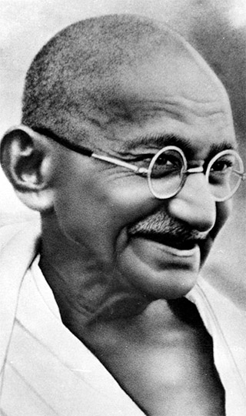
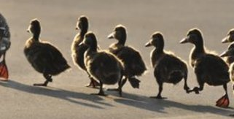
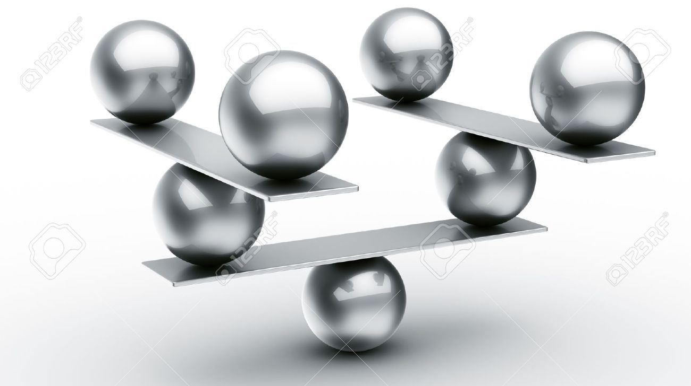
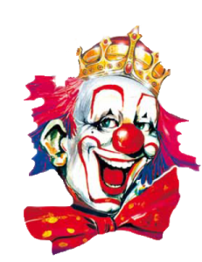
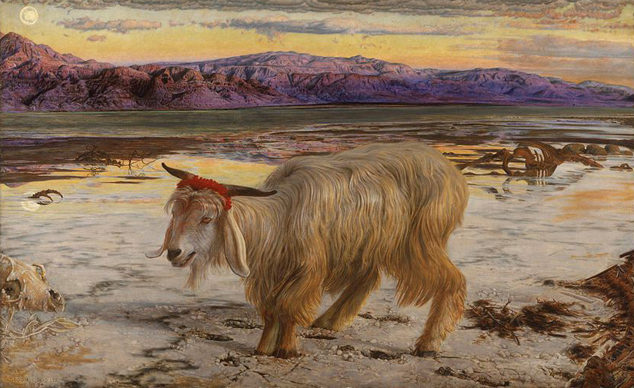
Teamrollen – nach Meredith Belbin Rollen oder Verhaltensmuster im persönlichen Umfeld
www.erdbeerlounge.de
de.123rf.com
isha.sadhguru.org
slidedplayer.org
circusroyal.ch

Slide 4
Teamrollen – nach Meredith Belbin Rollen oder Verhaltensmuster im persönlichen Umfeld
Anführer – Opponent
Mitläufer
«Ausgleicher»
Beliebter / «Celebrity»
Sündenbock
Aussenseiter
Tüchtiger
Clown / «Guignol», Kasper

Slide 5









Teamrollen – nach Meredith Belbin Teamrollen nach Belbin
Alle Rollen sind gleichwertig!

Slide 6
Teamrollen – nach Meredith Belbin Teamrollen nach Belbin (nach www.belbin.com)
Rolle: «Eine Tendenz, sich zu verhalten, sich auf eine bestimmte Weise im Team einzubringen und mit den Teammitgliedern in Beziehung zu stehen.»
Handlungsorientierte Rollen Shaper – Implementer – Completer Finisher
Beziehungsorientierte Rollen Co-ordinator – Teamworker – Ressource Investigator
Denk-orientierte Rollen Plant – Monitor Evaluator - Specialist

Slide 7
Teamrollen – nach Meredith Belbin Teamrollen nach Belbin (nach www.belbin.com)
Plant – «Neuerer / Erfinder» kreativ, phantasievoll, unkonventionell. Löst schwierige Probleme. Funktion (im Team): Hinterfragen von Gewohnheiten, Lösungen für komplexe Probleme. Wichtig bei Projektstart und wenn Projekte nicht vorwärts kommen. Nachteil: Wenn zu viele in einem Team sind, dann «bekämpfen» sie sich gegenseitig. Schwächen: Ignoriert Details, zu beschäftigt zum Kommunizieren
Ressource Investigator – «Wegbereiter / Weichensteller» extrovertiert, enthusiastisch, kommunikativ. Erforscht Möglichkeiten, entwickelt Kontakte Funktion: Erforschen und evaluieren von (vorhandenen) Ideen, Kontakte nach Aussen, Verhandlungen Schwächen: Überoptimistisch, verliert Interesse, wenn der Anfangsenthusiasmus vergeht.

Slide 8
Teamrollen – nach Meredith Belbin Teamrollen nach Belbin (nach www.belbin.com)
Co-ordinator – «Koordinator» reif, zuversichtlich und selbstsicher, guter Vorsitzender. Klärt Ziele, treibt Entscheidungsfindung voran, delegiert gut. Funktion: Leistet am meisten in einem Team mit unterschiedlichen Fähigkeiten auf der gleichen Hierarchiestufe, bewältigt Probleme ruhig. Nachteil: Kann sich wegen unterschiedlichem Führungsstil mit dem Macher in die Haare geraten. Schwächen: Kann andere für seine persönlichen Ziele manipulieren, delegiert persönliche Aufgaben.
Shaper – «Macher» herausfordernd, dynamisch, blüht im Stress auf. Überwindet Hindernisse mit Begeisterung und Mut. Funktion: Ideale Führungskraft, weil er an Hindernissen wächst und Resultate erzielt. Schwächen: Kann andere provozieren, Gefühle verletzen.

Slide 9
Teamrollen – nach Meredith Belbin Teamrollen nach Belbin (nach www.belbin.com)
Monitor Evaluator – «Beobachter» nüchtern, weitsichtig, kritisch. Sieht alle Optionen, urteilt genau. Funktion: Problemanalyse, Abwägen von Pro und Contra Schwächen: überkritisch, fehlende Begeisterung.
Implementer – «Umsetzer» diszipliniert, verlässlich, konservativ (bewahrend), effizient. Setzt Ideen in praktische Handlungen um. Funktion: Kann Machbarkeit einschätzen; erledigt systematisch und unerbittlich, was getan werden muss. Schwächen: Etwas unflexibel, reagiert langsam - wenn überhaupt - auf Neuerungen.
Teamworker – «Mitspieler» kooperativ, sanft, einfühlsam, diplomatisch. Hört zu, motiviert, wendet Unstimmigkeiten ab, glättet die Wogen. Funktion: Vergleichbar mit dem Motorenöl: Die Wichtigkeit wird erst klar, wenn es fehlt. Löst zwischenmenschliche Probleme. Schwächen: Unentschlossen in Krisensituationen, leicht zu beeinflussen.

Slide 10
Teamrollen – nach Meredith Belbin Teamrollen nach Belbin (nach www.belbin.com)
Completer-Finisher – «Perfektionist» gewissenhaft, sorgfältig, bestrebt. Sucht nach Fehlern und Versäumnissen. Liefert termingerecht. Funktion: Erledigt gewissenhaft Aufgaben mit hohem Präzisionsstandard. Fordert von seinen Teammitgliedern hohe Qualität. Schwächen: Neigt zu übertriebener Besorgnis, delegiert nur widerstrebend. Kann ein «Tüpflischysser» sein.
Specialist – «Spezialist» zielstrebig, selbstmotivierend, engagiert. Hat Fachwissen und Fähigkeiten, wo es sonst mangelt. Funktion: Stellt (technische) Expertise zur Verfügung. Schwächen: Leistet nur auf einem begrenzten Gebiet einen Beitrag, verweilt im Technischen, kann das grosse Ganze übersehen.

Slide 11
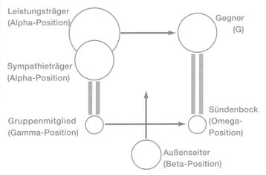
Teamrollen Alternative Modelle Soziodynamische Rangstruktur nach Raoul Schindler
workforlife.ch

Slide 12
Teamrollen Alternative Modelle Soziodynamische Rangstruktur nach Raoul Schindler
Alpha-Position «Der Führer der Gruppe repräsentiert die Gruppe in ihrer Dynamik nach aussen. Es lässt sich oft nach Alpha 1, der Beliebteste und Alpha 2, der Tüchtigste differenzieren.»
Gamma-Position «Der Mitläufer taucht in der Kollektivität der Gruppe unter. Gammas identifizieren sich kompromisslos mit Alpha, da aus ihnen das Alpha entwachsen ist.»
Omega-Position «Der Sündenbock oder Querulant vereint die negativen Projektionen der Gruppe auf sich. Es kann aber auch derjenige sein, der gegen Alpha revoltiert und dessen Platz einnehmen möchte, auch kann er mit den Gegnern der Gruppe sympathisieren.»
Beta-Position «Der Fachmann der Gruppe ist neutral, oft unabhängiger als Alpha und legitimiert seine Stellung eher durch Leistung als durch Persönlichkeit. Er versteht sich oft gut mit Alpha, kann aber auch schnell sein Konkurrent werden.»
Der Gegner «Die äussere Macht, die das System bedroht, zumindest sind sich alle im System einig, dass man gemeinsam gegen diesen Gegner auftreten muss. Auch der äussere Gegner kann wechseln. Dies können an der Schule die Eltern sein, das Schulamt, oder die externe Evaluation.»
Quelle: www.psychodrama-netz.de

Slide 13
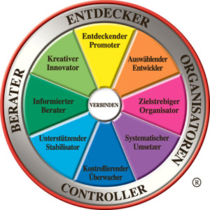
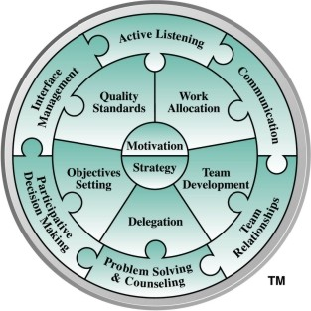
Teamrollen Alternative Modelle TMS – Team Management System
www.tmsworldwide.com

Slide 14
Teamrollen Alternative Modelle TMS – Team Management System
Entwickelt von Charles Margerison und Dick McCann
TMS beschreibt Rollen-Aspekte, die zu einem erfolgreichen Team führen.
Wichtig dabei ist, dass die Rollen-Aspekte miteinander verbunden sind – durch die «linking skills» der Teammitglieder
Quelle: www.psychodrama-netz.de

